Slide 1

TD NORMALISATION
Notes:
1

Slide 2
Déroulé de l’intervention
1. Jouons aux legos.
2. Qu’est-ce qui est soumis à norme de fabrication dans la pièce ?
3. Rédaction du CDCF brassards pour enfants.
4. Rédaction du CDCF Jorkybasket.
2
Notes:
2

Slide 3

1
Jouons aux legos
3
Notes:
3

Slide 4
POURQUOI ET COMMENT
ELABORER UNE NORME ?
Connecteur
Exercice pratique

Slide 5
Les usines …
Connecteur
Formez 6 groupes de travail de 3 à 4 personnes
Chaque groupe est le bureau méthodes d’une usine de production qui fabrique des connecteurs.
Un important revendeur de matériel veut développer une nouvelle gamme de produits et consulte ses fournisseurs
Il leur transmet le cahier des charges suivant…

Slide 6
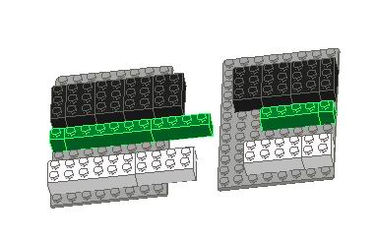
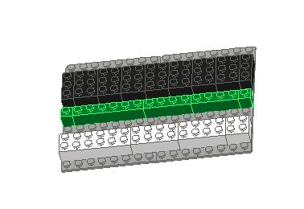
Cahier des charges
Connecteur
3 bandes de couleur différente
1 partie femelle
1 partie mâle
Lorsque les deux parties sont assemblées elles forment des bandes de couleur continues

Slide 7
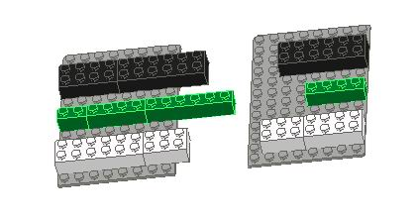
Connecteur
REPERAGE
CONNECTEUR MÂLE
CONNECTEUR FEMELLE
GAUCHE
AVANT
ARRIERE
DROITE

Slide 8
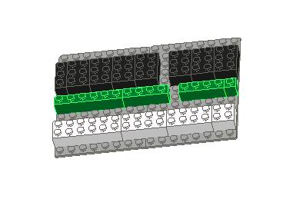
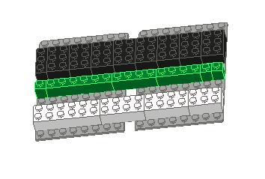
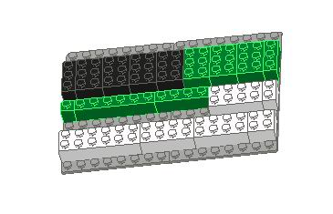
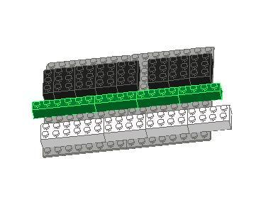
Ce qui n’est pas correct …
Les bandes sont discontinues
Il reste un espace entre les deux plaques lorsqu’elles sont assemblées
Les couleurs ne correspondent pas entre plaques mâle et femelle
Les bandes dépassent de l’ensemble assemblé
La largeur de la bande ne correspond pas entre plaques mâle et femelle

Slide 9
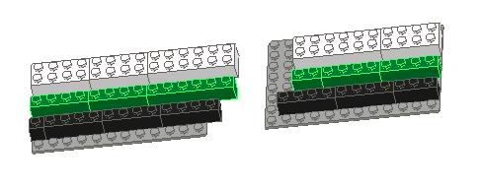
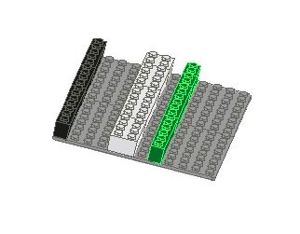
Pas de restriction pour les points suivants
Orientation de la plaque
Ordre des couleurs
Largeur des bandes
Largeur de la connexion. (Elle n’est pas forcément identique pour les trois bandes)
Espace entre les connexions
Espace entre la connexion et le bord

Slide 10
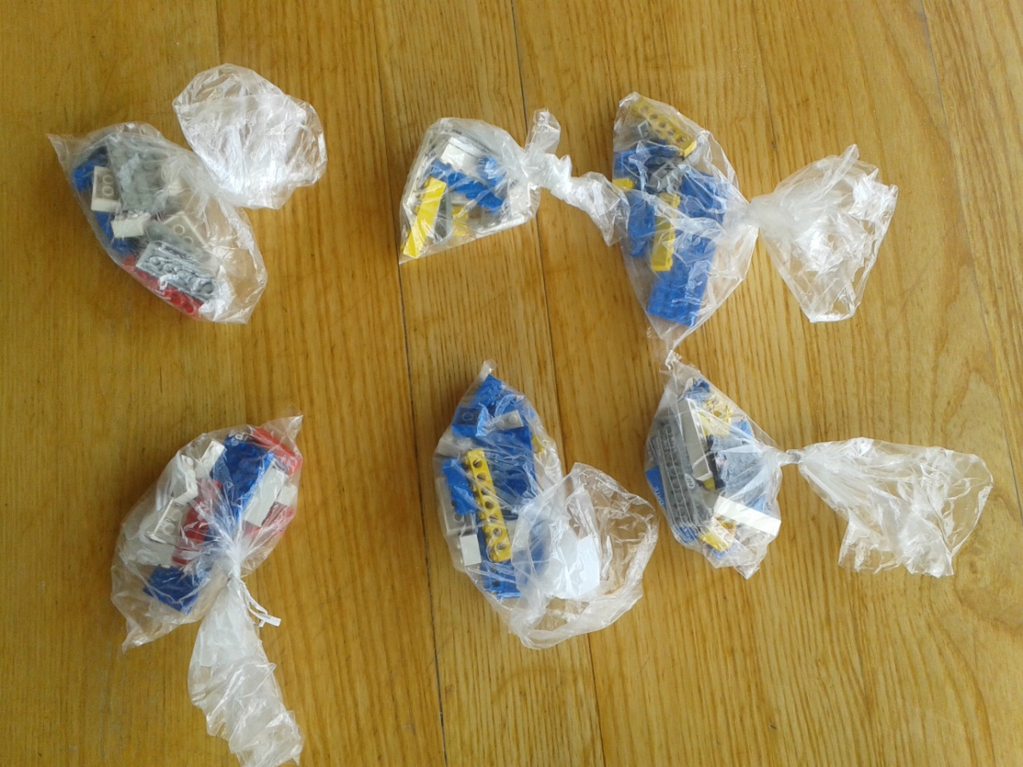
Connecteur
Le bureau d’études examine le cahier des charges du client, et le transmet au bureau des méthodes avec ses recommandations, en lui demandant de fabriquer un prototype du connecteur.
Voici le matériel : 1 sachet pour chacune des 6 usines

Slide 11
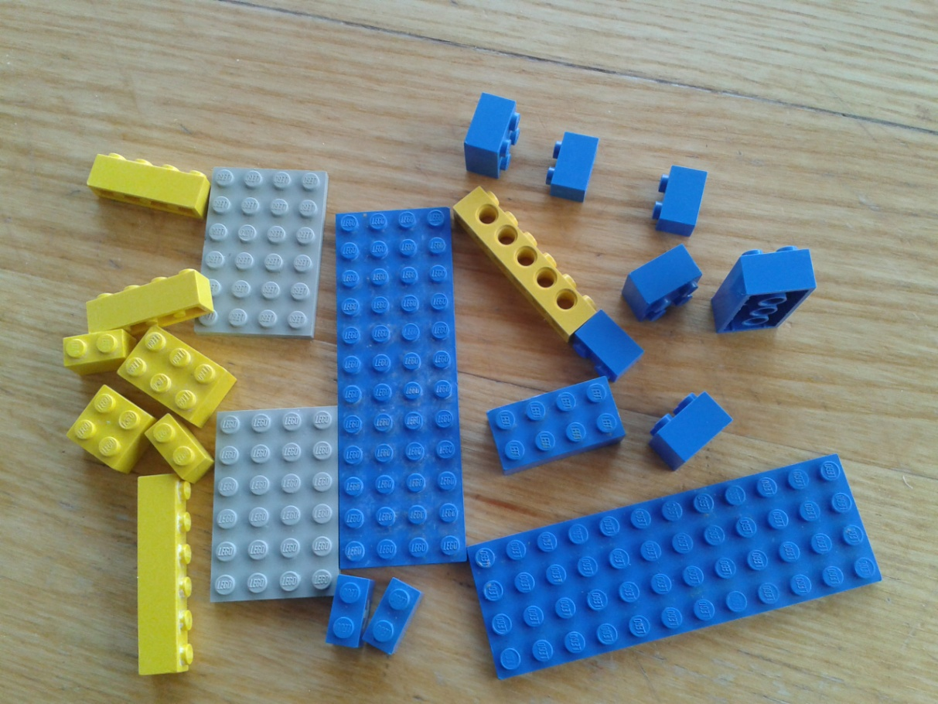
Connecteur
Voici le matériel contenu dans un sachet :

Slide 12
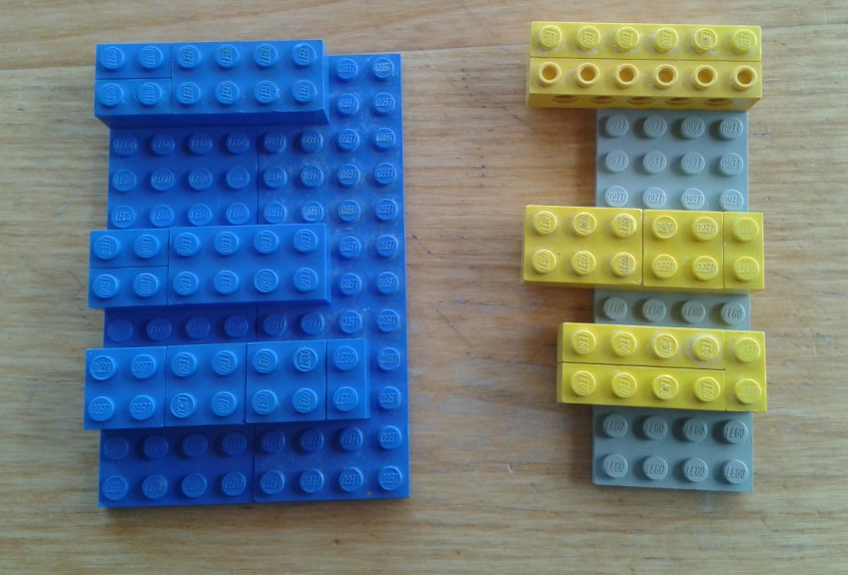
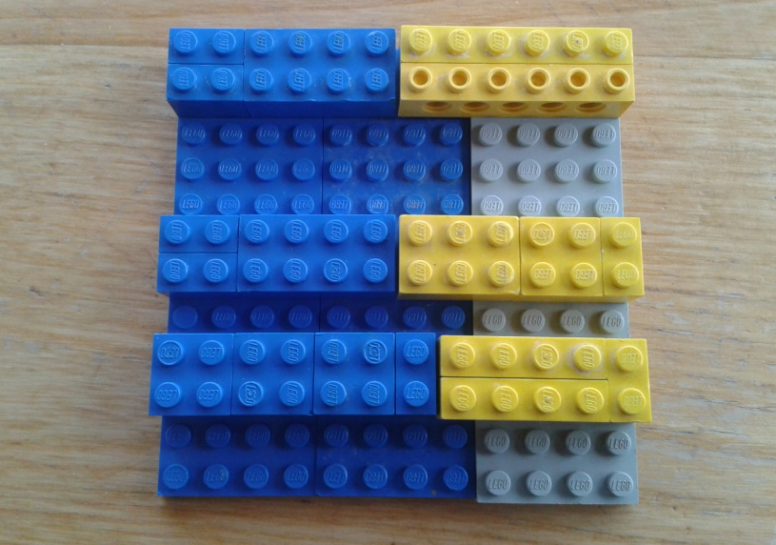
Connecteur
Chaque bureau méthodes fabrique un prototype conforme au cahier des charges, et aux préconisations du Bureau d’Etude.
Travail de la première usine :

Slide 13
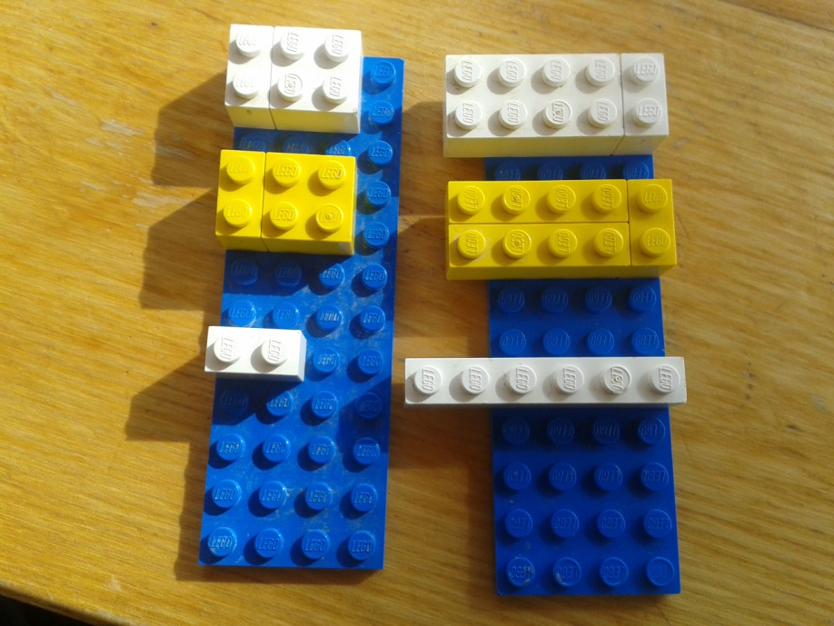
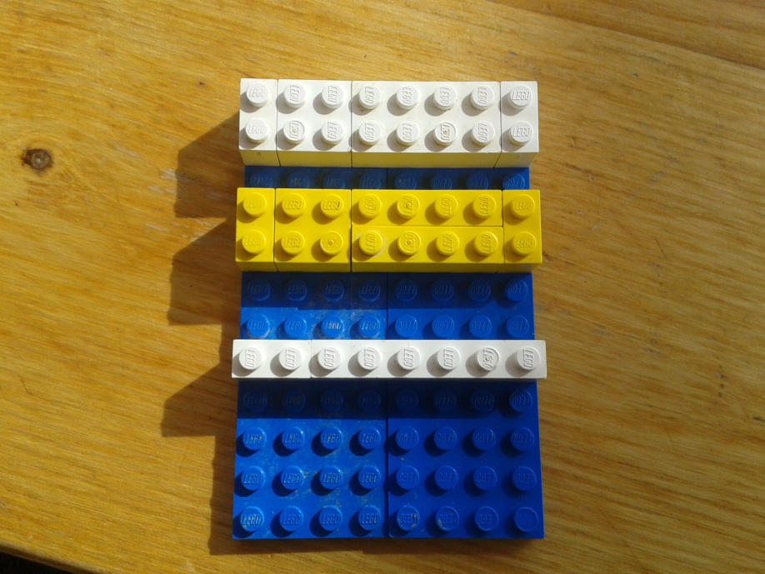
Connecteur
Travail de la deuxième usine :

Slide 14
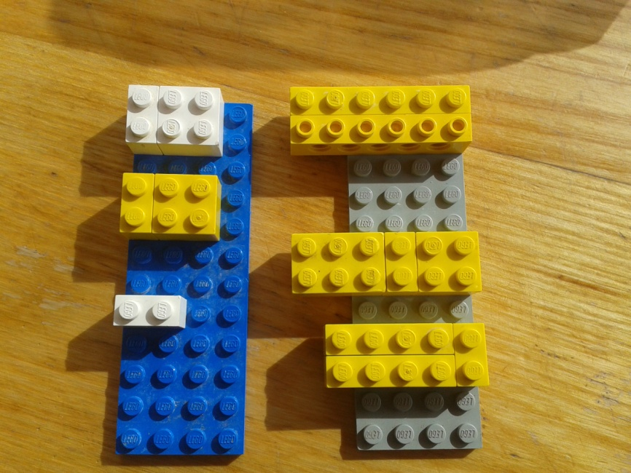
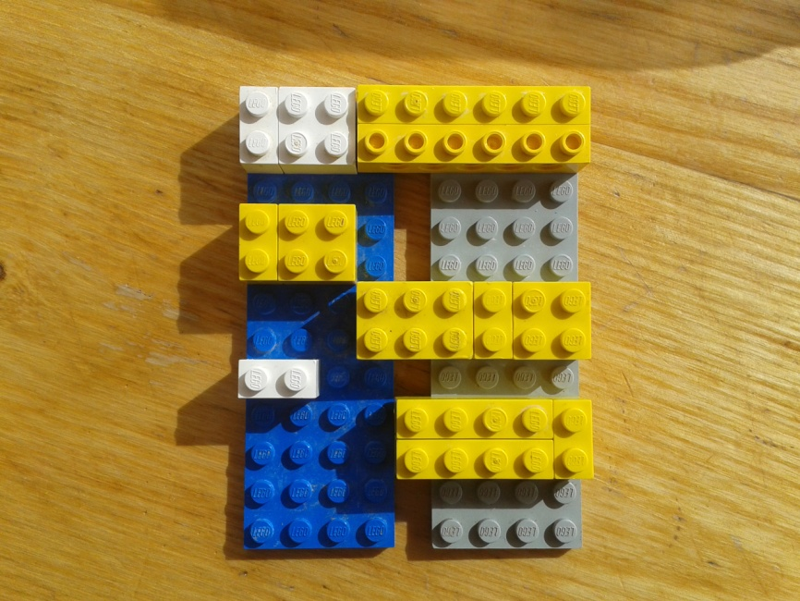
Connecteur
Vérification de la conformité au cahier des charges puis chaque groupe essaie d’assembler son connecteur mâle avec le connecteur femelle des autres groupes.
Constats, conclusions…

Slide 15
Définition des caractéristiques du connecteur qui conviennent à tout le monde…
Connecteur
Chaque bureau méthodes devra défendre le savoir faire ou les particularités de son entreprise.

Slide 16
Connecteur
Voici les points à ajouter au cahier des charges :a norme….
Orientation de la plaque
Ordre des couleurs (de G à D)
Largeur des bandes
Largeur de la connexion (dépassement à l’avant du connecteur mâle)
Espace entre la bande et le bord de la plaque ou la bande à sa gauche

Slide 17
Connecteur
Conclusion:
La norme va participer au cahier des charges d’un produit, elle sera utile dans de nombreux domaines comme l’interopérabilité. Elle va fournir des outils de mesure et également sécuriser les choix stratégiques des entreprises….

Slide 18
2
Qu’est-ce qui est soumis à norme de fabrication dans la pièce ?
18
Notes:
18

Slide 19
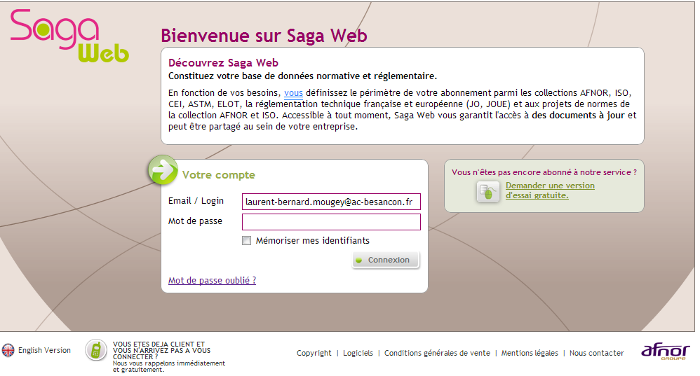
Utilisation de sagaweb
http://sagaweb.afnor.org
Firefox/Bibliothèque/Ressources électroniques/Brevets normes entreprise/SAGAWEB

Slide 20
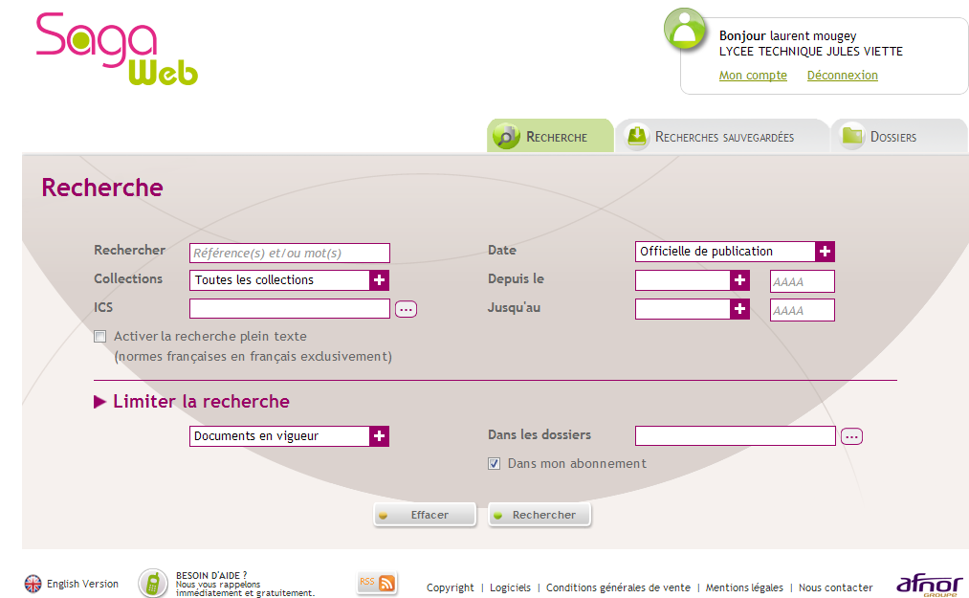
Utilisation de sagaweb
Notes:
20

Slide 21

Utilisation de sagaweb
Quelques exemples :
  Appareillage électrique, prises de courant : NF012
  Profilé de décoration et d’aménagement, plinthes, cadres de porte… : NF300
  Ameublement, mobilier : NF022
  Sacs poubelle : NF082
  Peintures, vernis : NF130
  Luminaires : NF105
  Articles de quincaillerie (serrures, poignées de portes) : NF040
21
Notes:
21

Slide 22
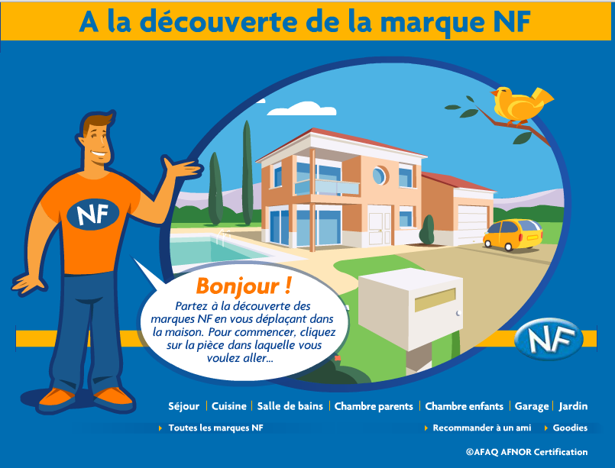
Utilisation de sagaweb
www.marque-nf.com/marquenf/animation2005/animation2005/AFNOR_FINAL/index.htm
Ou sur un moteur de recherche inscrire: Animation AFNOR Animations à la une

Slide 23
3
Rédaction du cdcf brassards pour enfants de 4 ans
23
Notes:
23

Slide 24
Utilisation de sagaweb
cdc brassards pour enfants de 4 ans
Le but de cet exercice est de recenser ce qui est sujet à normalisation dans le but d’élaborer le cahier des charges de brassards pour enfants de 4 ans.
Le moyen disponible est l’accès à Sagaweb.
24
Notes:
24

Slide 25
Utilisation de sagaweb
cdc brassards pour enfants de 4 ans
Chercher avec le nom du produit mais également avec des synonymes (bouée) ou des constituants du produit (valve).
Exemples : flottabilité, matériaux, étiquetage, sécurité, informations consommateurs (ce produit n’empêche pas la noyade…), valves des brassards.
25
Notes:
25

Slide 26
cdc brassards pour enfants de 4 ans
NF EN 1338-1 : Aides à la flottabilité pour l’apprentissage de la natation
EN ISO 12402-9 : Equipements individuels de flottabilité – Partie 9 :méthodes d’essai
26
Notes:
26

Slide 27
Utilisation de sagaweb
4
Rédaction du cdcf jorkybasket
27
Notes:
27

Slide 28
Utilisation de sagaweb
Jorkybasket
Un fabricant de matériel sportif désire commercialiser des terrains de Jorkybasket en s’inspirant du Jorkyball.
Son besoin est de recenser les normes et réglementations qui peuvent s’appliquer à ce type de matériel afin de pratiquer ce sport.
28
Notes:
28

Slide 29
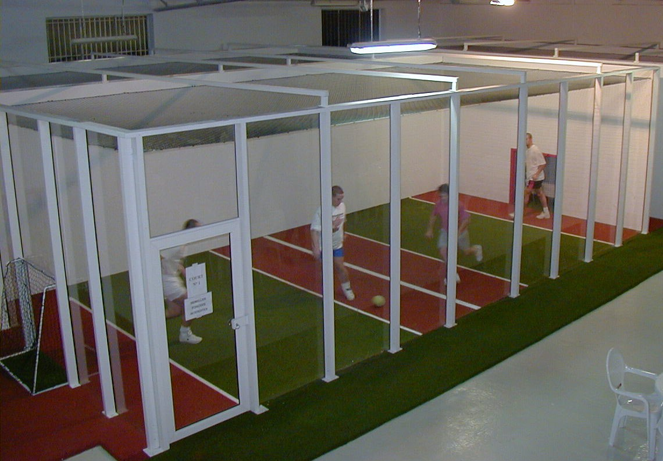
Utilisation de sagaweb
Présentation du Jorkyball :
Le Jorkyball est un sport collectif dérivé du football et inspiré du squash. Comme pour le football, deux équipes s'affrontent, et l'objectif est de marquer (mettre le ballon dans le but adverse) un plus grand nombre de fois que son adversaire, sans utiliser ses bras. Comme pour le squash, ce sport se joue en salle sur un terrain de 10 mètres sur 5, dans lequel il est possible d'utiliser les parois pour marquer (contrairement au football en salle). Physiquement très intense car il n'y a que très peu d'arrêts de jeu, les matches se jouent à 2 contre 2. (source Wikipédia)
29
Notes:
29

Slide 30
Utilisation de sagaweb
Jorkybasket
Même sur un produit qui n’existe pas, des normes s’appliquent : bien regarder pour chaque constituant du produit
Exemples : acoustique, thermique, revêtement de sol sportif (rebond du ballon, amortissement pour les articulations,….), conception de la chape de sol, équipements de basket-ball, valves du ballon, équipements sportifs en accès libre,….
30
Notes:
30

Slide 31
CONCLUSIONS
Si un élément vous semble normé et que vous ne trouvez pas dans SAGA WEB, c’est qu’il peut s’agir d’une norme internationale ou d’un texte réglementaire.
Accès aux textes de la règlementation française : site de LEGIFRANCE.
Chercher les normes et les règlementations applicables prennent du temps, c’est à prendre en compte dans les délais de réponse aux clients.
Les normes et les règlementations évoluent, bien spécifier dans un accord commercial qui en subit les coûts.
31
Notes:
31

